Slide 1
আজকের ক্লাসে সবাইকে স্বাগতম

Slide 2
শিক্ষক পরিচিতি
মুহাম্মদ আবু তাহের ফারুকী
আরবী প্রভাষক
ওয়াজেদিয়া কামিল (এম.এ) মাদরাসা
মোবাইলঃ ০১৮১৯৩৫৮০৯৫
E-mail: taherfaruky8@gmail.com

Slide 3
পাঠ পরিচিতি
শ্রণিঃ আলিম ১ম ও ২য় বর্ষ
বিষয়ঃ ফরায়েজ
সময়ঃ ৪০ মিনিট

Slide 4
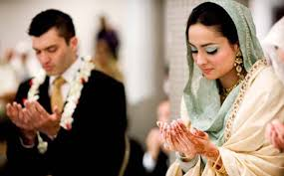
চিত্র:কি দেখছি
স্বামী ও স্ত্রী

Slide 5
আজকের পাঠ
স্বামী ও স্ত্রীর অবস্থা

Slide 6
শিখন ফল
এই পাঠ শেষে শিক্ষার্থীরা
১। স্বামী ও স্ত্রীর অবস্থা সম্পর্কে জানতে পারবে।
২। স্বামী স্ত্রীর সম্পদ থেকে কত অংশ পাবে, আর স্ত্রীও স্বামী থেকে কত অংশ পাবে তা জানতে পারবে।

Slide 7
স্বামীর অবস্থা-২টি।
১।نِصْفٌ বা $\frac{১}{২}$ অংশ।
2। رُبُعٌ বা $\frac{১}{৪}$ অংশ।

Slide 8
বিস্তারিত
১। মৃত মহিলার সন্তান-সন্ততি না থাকলে মৃত মহিলার স্বামী তার পরিত্যক্ত সম্পদের نِصْفٌবা $\frac{১}{২}অংশ পাবে।$
যেমন:
মাসআলা:
২,
মৃত মহিলা
স্বামী
চাচা (আসাবা)
১
১

Slide 9
২। মৃত মহিলার যদি কোন সন্তান-সন্ততি থাকে মৃত মহিলার স্বামীرُبُعٌ বা $\frac{১}{৪} অংশ পাবে।$
যেমন:
মাসআলা:
৪,
মৃত মহিলা
স্বামী
পুত্র (আসাবা)
১
৩

Slide 10
স্ত্রীর অবস্থা-২টি।
১।رُبُعٌ বা $\frac{১ }{৪}অংশ।$
২।ثُمُنٌ বা $\frac{১ }{৮}অংশ।$

Slide 11
বিস্তারিত
১। মৃত ব্যক্তির যদি কোন সন্তান-সন্ততি না থাকে তাহলে মৃত ব্যক্তির স্ত্রী তার সম্পদের رُبُعٌবা $\frac{১}{৪}অংশ পাবে।$
যেমন:
মাসআলা:
৪,
মৃত ব্যক্তি
স্ত্রী
চাচা (আসাবা)
১
৩

Slide 12
২। মৃত ব্যক্তির যদি কোন সন্তান-সন্ততি থাকে তাহলে মৃত স্ত্রী তার সম্পদেরثُمُنٌ বা $\frac{১}{৮}$অংশ পাবে।
যেমনঃ
মাসআলাঃ
৮,
মৃত ব্যক্তি
স্ত্রী
পুত্র (আসাবা)
১
৭

Slide 13
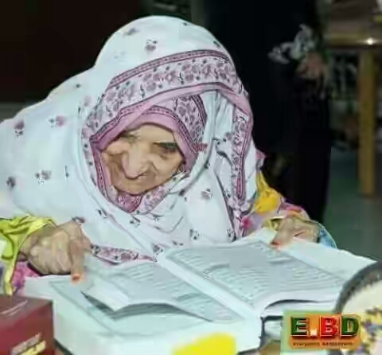
এককজ কাজ
মৃত ব্যক্তির পুত্র ও স্ত্রী থাকলে স্ত্রী কত অংশ পাবে ? বের করবে।

Slide 14
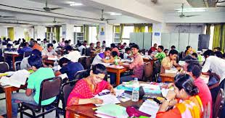
দলীয় কাজ
দুইজন করে দলে বিভক্ত হয়ে স্বামী ও স্ত্রী কোন অবস্থায় কত অংশ পাবে একজন আর একজনের কাছে জিজ্ঞাস করবে।

Slide 15
মূল্যায়ন
০১ * স্বামী ও স্ত্রীর অবস্থা কয়টি কয়টি?
উত্তরঃ ২টি, ২টি।
০২ * স্ত্রীর অবস্থা কয়টি?
উত্তরঃ ২টি।
০৩ * স্ত্রীর সাথে পুত্র/নাতি থাকলে স্ত্রী কত পাবে ?
উত্তরঃ $\frac{১}{৮}$অংশ ।
০৪ * স্বামীর সাথে পুত্র/নাতি না থাকলে স্বামী কত পাবে?
উত্তরঃ$\frac{১}{২}$অংশ।

Slide 16
বাড়ির কাজ
১। মৃত ব্যক্তির স্ত্রী-২, পুত্র, পিতা থাকলে কে কত পাবে মাসাআলা আকারে বন্টন করে আনবে।
২। মৃত মহিলার স্বামী, নাতি, দাদা থাকলে কে কত অংশ পাবে মাসআলা আকারে বন্টন করে আনবে।

Slide 17
ধন্যবাদ

Slide 19
সকলকে ধন্যবাদ
Let’s GO

